Slide 1

Η ΔΙΟΙΚΗΤΙΚΗ μεταρρυθμιΣη ΕΙΝΑΙ ΑΝΑΓΚΑΙΑ ΚΑΙ ΕΦΙΚΤΗ!
Παναγιώτης Καρκατσούλης

Slide 2




Αποτελεί η κρίση ευκαιρία για μεταρρυθμίσεις?
Ευνοεί η κρίση τις μεταρρυθμίσεις?
Βοηθούν οι μέχρι πρόσφατα προτεινόμενες μεταρρυθμίσεις (π.χ. Νέο Δημόσιο Management, Διακυβέρνηση) στην έξοδο από την κρίση?
Χρειάζονται περισσότερο επεξεργασμένες προτάσεις που θα αντικατοπτρίζουν την πολυπλοκότητα των προβλημάτων που καλούνται να αντιμετωπίσουν.

Slide 3


Μάρτιος 2010: Η Ελλάδα μπαίνει στον μηχανισμό στήριξης
Σκοπός:
Μέσο (Μεταξύ άλλων):
Παύση της οικονομικής κατάρρευσης και δημιουργία των προϋποθέσεων για ανάπτυξη.
Η αναδιοργάνωση του κράτους.
Παρακολούθηση:
Βάσει Μνημονίων συνεννόησης που υπογράφονταν μεταξύ της Ελληνικής Κυβέρνησης και τις Τρόικα αξιολογούνταν ανά τρίμηνο η εφαρμογή του προγράμματος.

Slide 4
Η λειτουργική αξιολόγηση της κεντρικής διοίκησης
Το μνημονιακό κέλευσμα
Μια ασαφής επιταγή για «λειτουργική αξιολόγηση».
Η έκθεση συντάχθηκε από τον ΟΟΣΑ σε στενή συνεργασία με την ελληνική διοίκηση.
Μια συστημική προσέγγιση για την καταγραφή, κατανόηση και επίλυση των δυσλειτουργιών της ελληνικής διοίκησης.
Μεθοδο-λογία
Μικτές Ομάδες καταγραφής: Τα μισά μέλη προέρχονταν από το υπό εξέταση Υπουργείο και τα υπόλοιπα από άλλα Υπουργεία.
Ερωτηματολόγια
Βάση δεδομένων με δυνατότητα συσχέτισης των νομοθετικών και κανονιστικών κειμένων, με τις δομές, το προσωπικό και τις αρμοδιότητες.
Ομάδες εστίασης
Ποιοτικά και ποσοτικά δεδομένα

Slide 5
Βασικά ευρήματα

Slide 6
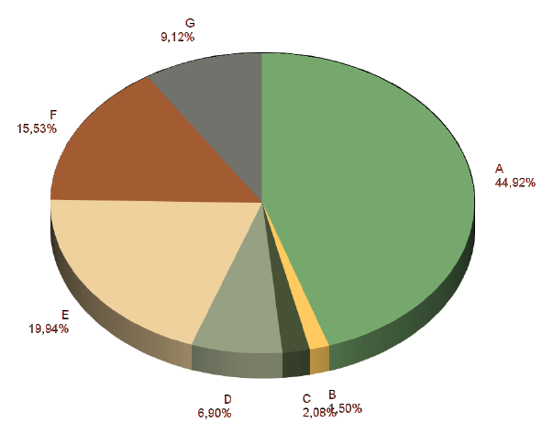
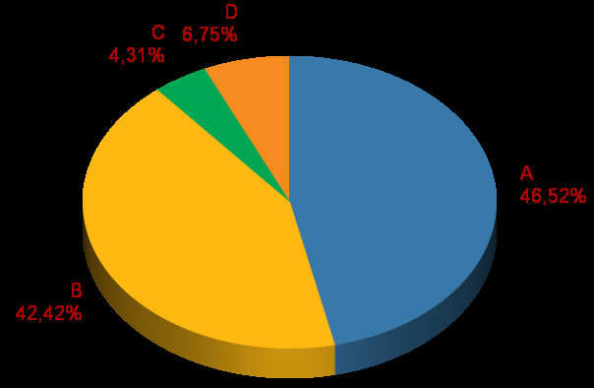
Λεπτομερείς αρμοδιότητες σε χιλιάδες νομοθετικές και κανονιστικές ρυθμίσεις
23.142 αρμοδιότητες
  10.765 επιτελικές (Α)
  9,816 υποστηρικτικές (Β)
  998 παροχής υπηρεσιών (C)
  1563 Ελεγκτικές (D)
Επιτελικές αρμοδιότητες
  Α: Στρατηγικός σχεδιασμός
  Β: Απλούστευση διαδικασιών
  C: Αξιολόγηση επιπτώσεων
  D: Προγραμματισμός
  οικονομικής λειτουργίας
  Ε: Συντονισμός
  F: Επικοινωνία/διαχείριση γνώσης
  G: Έλεγχος παρακολούθησης αποτελεσμάτων πολιτικής

Slide 7
Ρυθμιστική πλυμμηρίδα
171.500 ρυθμίσεις
  3.430 Νόμοι
  20.580 Προεδρικά διατάγματα
  114.905 Υπουργικές Αποφάσεις
  24.010 Αποφάσεις Περιφερειών
  8.575 Αποφάσεις Νομαρχιών

Slide 8
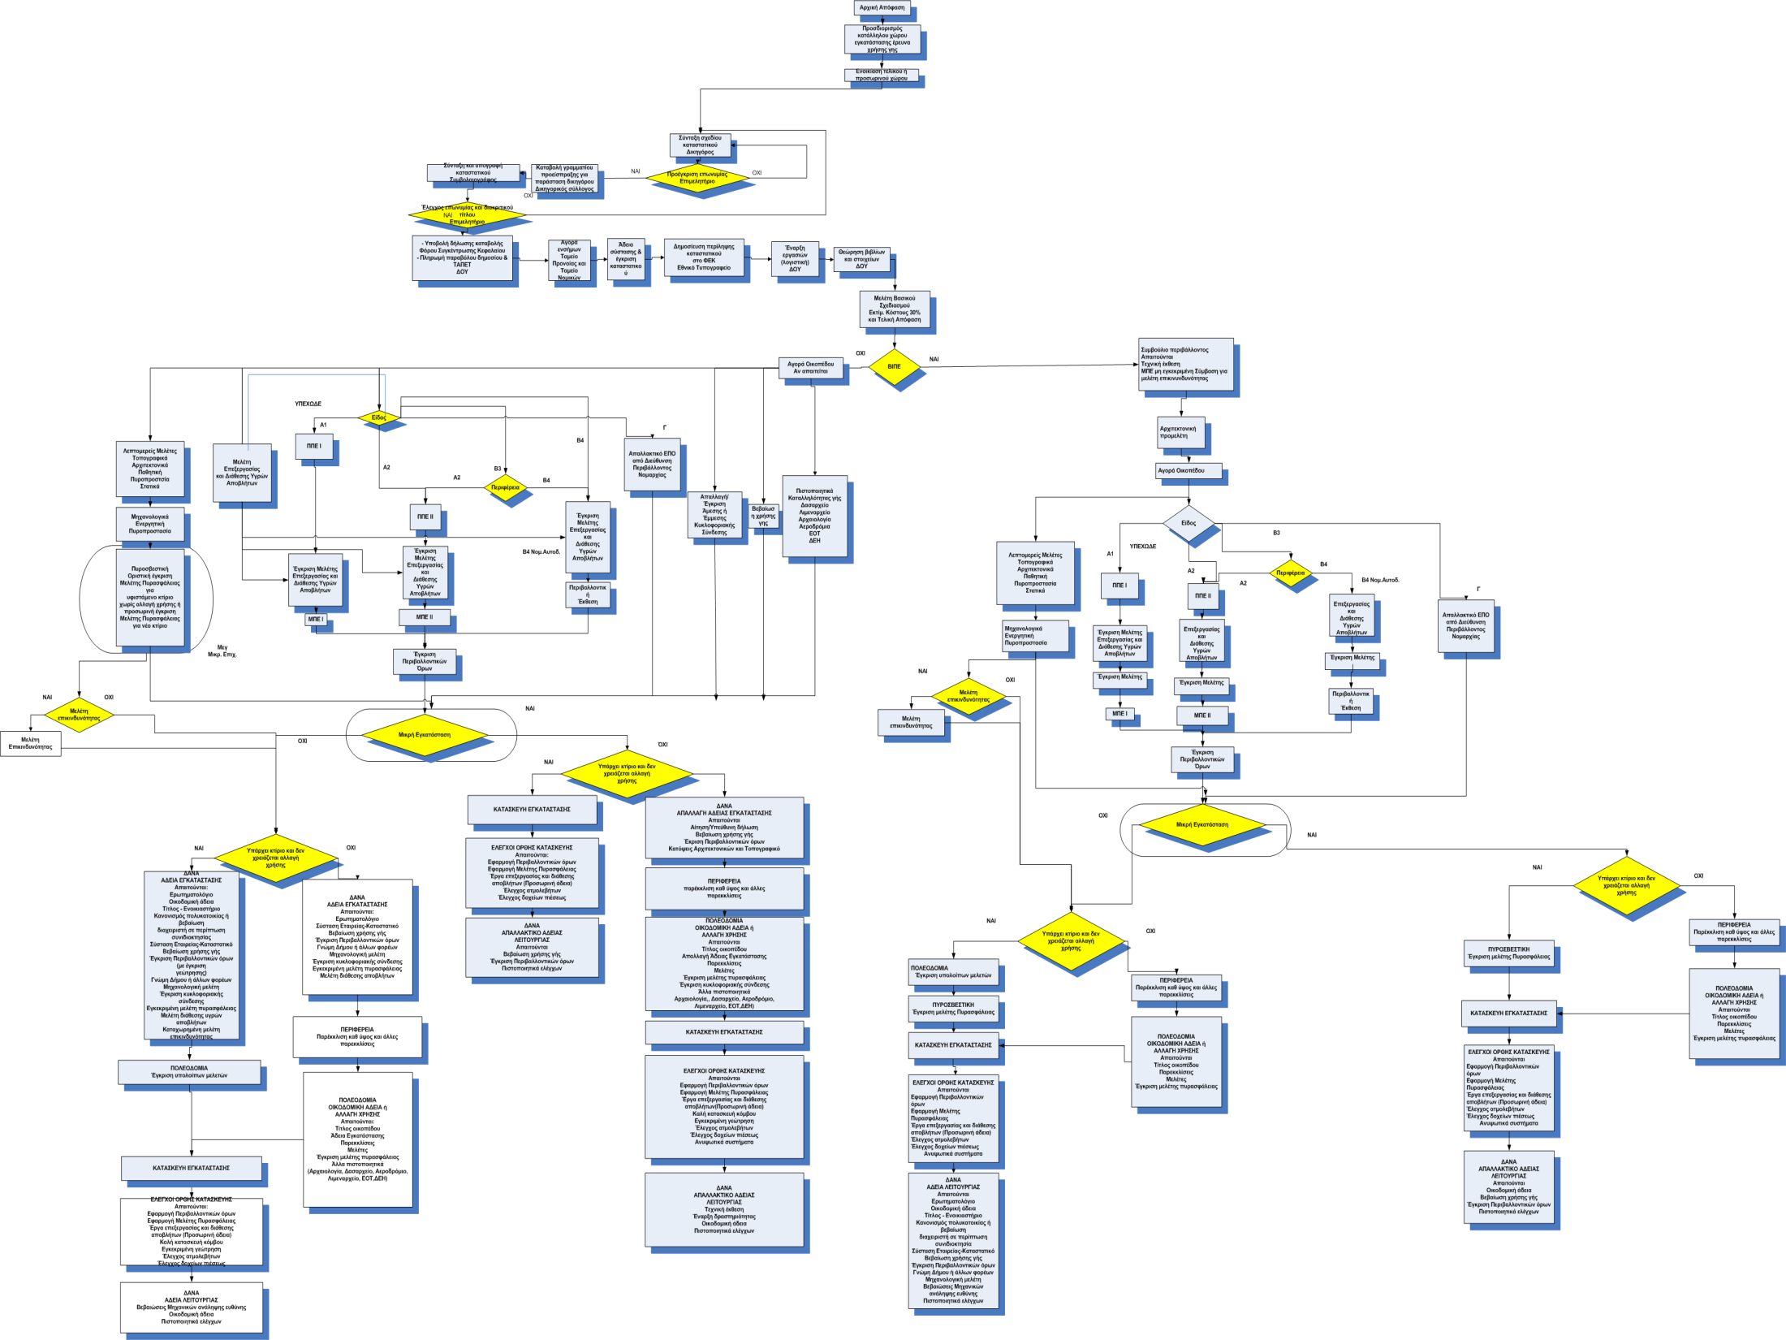
Γραφειοκρατικό βάρος που εκτιμάται στο 6,8% ΑΕΠ (≈14δις €)
13 σημεία απόφασης / διακλαδώσεις
120 πιθανές διαδρομές

Slide 9
Πολλές, διάσπαρτες δομές σε 15 Υπουργεία
149 Γενικές Διευθύνσεις
886 Διευθύνσεις
3720 Τμήματα

Slide 10



Υδροκεφαλισμός του πολιτικού συστήματος
Υπουργοί
15
Αναπληρωτές
Υπουργοί
9
Υφυπουργοί
21
Γενικοί & Ειδικοί
Γραμματείς
78
Σύμβουλοι
….
1200

Slide 11
Συντονισμός δημόσιων πολιτικών
Αντιπρόεδρος
Κυβέρνησης
Πρωθυπουργός
Υπουργικό
Συμβούλιο
B’ Αντιπρόεδρος
Υπουργός
Επικρατείας
Κυβερνητικές
Επιτροπές
Γραφείο
Πρωθυπουργού
Διυπουργικές
Επιτροπές
ΓΓ
Επικοινωνίας &
Ενημέρωσης
ΓΓΚ
ΥΠΕΣΑΗΔ
ΥΠΟΙΑΝ
ΥΠΡΟΠΟ
ΥΠΠΟ&Τ
ΥΠΕΘ
ΥΠΕΞ
ΥΠΕΚΑ
ΥΠΕΘΑ
ΥΠΟΙΚ
ΥΠΕΡ
ΥΠΥΓ
ΥΠΥΠ
&Μ

Slide 12



Πολυπλήθεια Δημόσιων Νομικών Προσώπων
Κάθε νομικής μορφής και είδους
69 ΔΝΠ για την εκπαίδευση & κατάρτιση
54 ΔΝΠ για την επιχειρηματικότητα & την απασχόληση
209 ΔΝΠ για τον πολιτισμό & την ψυχαγωγία
56 ΔΝΠ για την έρευνα & ανάπτυξη.
19 ΔΝΠ για χωροταξικό σχεδιασμό & έλεγχο δόμησης

Slide 13
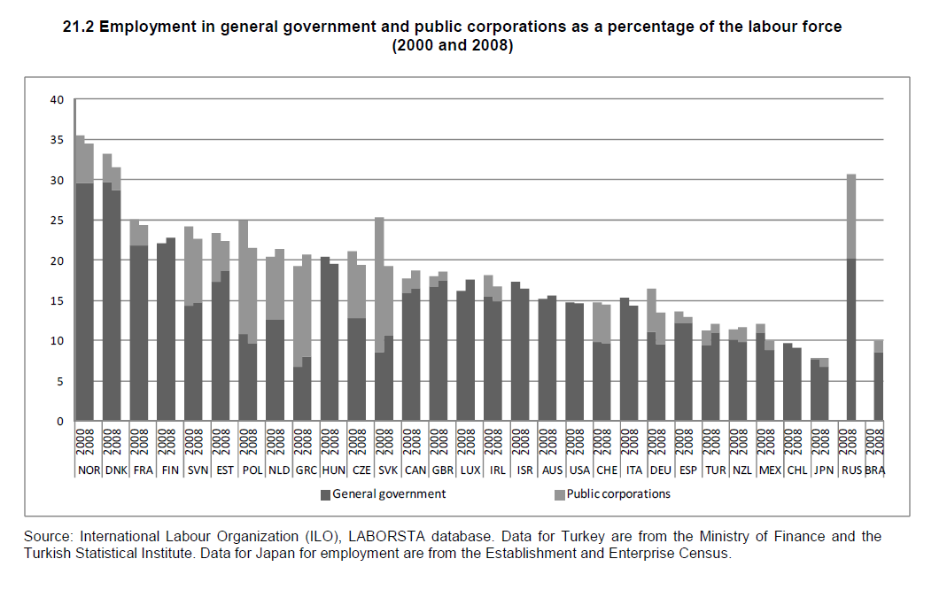
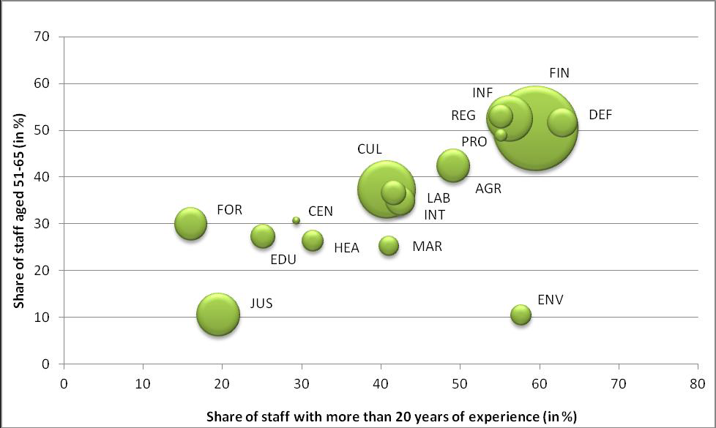
Too detailed staff categorization
Απασχόληση στη Γενική Κυβέρνηση και τις ΔΕΚΟ ως ποσοστό του εργατικού δυναμικού (2000 και 2008)
Central government: 53.892 employees
Every other public agency: ~ 650.000 employees
1446 different “branches” of staff in the central administration.
45% of staff has a university degree, 12% has technical education, 38% have just finished school, 5% have elementary education.
There are no job profiles.
  Their necessity has been declared since 1971.
* OECD , GREECE: Review of the Central Administration, 2011

Slide 14
Προσωπικό που υπηρετεί στην κεντρική διοίκηση
ΥΠΗΡΕΤΟΥΝ ΠΡΟΣΩΠΙΚΟ
ΠΕ | ΤΕ | ΔΕ | ΥΕ | Α.Κ. | ΣΥΝ
20340 | 5818 | 17914 | 2434 | 6434 | 53440
ΕΣ

Slide 15
Γηρασμένο προσωπικό
Μεγάλης ηλικίας – κοντά στη σύνταξη
Νέοι, χωρίς εμπειρία
Ποσοστό του προσωπικού ηλικίας 51-65 έτη
Ποσοστό του προσωπικού με περισσότερα από 20 έτη προϋπηρεσίας
* OECD , GREECE: Review of the Central Administration, 2011

Slide 16
Βασικά προβλήματα της διαχείρισης του Ανθρώπινου Δυναμικού και οι συνέπειές τους
Απαρχαιωμένο σύστημα διοίκησης → Περιορισμένη δυνατότητα προσωπικής ανάπτυξης του δημοσίου υπαλλήλου.
Απουσία περιγραμμάτων θέσεων → Αύξηση του κόστους λειτουργίας και παροχής υπηρεσιών της δημόσιας διοίκησης.
Απουσία σύνδεσης εκπαιδευτικών εναγκών και εκπαίδευσης → Μειωμένη ικανότητα της δημόσιας διοίκησης να εφαρμόσει με ολοκληρωμένο τρόπο δημόσιες πολιτικές και προγράμματα.
Ασαφής διαχωρισμός της πολιτικής από την διοικητική ιεραρχία → Απουσία διαφάνειας και λογοδοσίας.

Slide 17
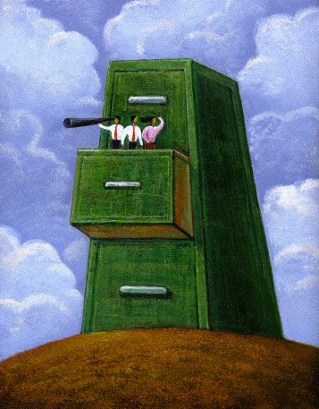


Οι μύθοι για τους δημοσίους υπαλλήλους
Οι δημόσιοι υπάλληλοι ζητούν διαρκώς αύξηση του προσωπικού
Δεν υποστηρίζουν τις μεταρρυθμίσεις
Αγαπούν την πολυνομία
ΕΣ

Slide 18
Ικανό πλήθος κτιρίων και τεχνολογικών υποδομών
1
Στοιχεία που αφορούν μόνο την κεντρική κυβέρνηση
2
Κτίρια
  263 Μισθωμένα
  271 Ιδιόκτητα
  70 Παραχωρημένα
Τεχνολογικές υποδομές
  54.927 τερματικά (ποσοστό κάλυψης 102%)
  2.983 servers
  Μόνο 332 ΟΠΣ / Βάσεις δεδομένων
  Μόνο 13.343 υπηρεσιακά emails (ποσοτό κάλυψης 25%)
Συμπέρασμα
Ενώ υπάρχει πληθώρα κτιρίων και ψηφιακών υποδομών παρουσιάζεται έλλειμμα χωροταξικού ορθολογισμού και ηλεκτρονικής διακυβέρνησης

Slide 19

Απουσία συσχέτισης δαπανών, στόχων και αποτελεσμάτων.

Slide 20
Πολυάριθμοι κωδικοί εσόδων – εξόδων
Υφιστάμενοι προϋπολογισμοί
Προϋπολογισμός προγραμμάτων
6.500 κωδικοί. Ανομοιόμορφη - μη τυποποιημένη λογιστική κωδικοποίηση.
Αδυναμία επιμερισμού κόστους.
Η μετακίνηση ή μετονομασία δομών δυσχεραίνει την ταυτοποίησή τους.
Αδυναμία σύνδεσης χρηματο – οικονομικών στοιχείων με δομές, λειτουργίες, πολιτικές και αποτελέσματα.
Συγκεντρωτικό σύστημα διαχείρισης: Το ΥΠΟΙΚ εμπλέκεται στην κατανομή & ανακατανομή πιστώσεων αντί να έχει επιτελικό ρόλο.
Ο προϋπολογισμός προγραμμάτων: Επικεντρώνεται στη στρατηγική και την οργάνωση της επιχειρησιακής λειτουργίας (αντί των μεμονωμένων κωδικών).
Οι δαπάνες των Υπουργείων προϋπολογίζονται, τεκμηριώνονται & συνδέονται σε πολυετή βάση με το μακροπρόθεσμο οικονομικό & δημοσιονομικό πλαίσιο και τους στόχους της κυβερνητικής πολιτικής.
Ενισχύει την αυτονομία και λογοδοσία των αρμόδιων Υπουργείων.

Slide 21

Το μνημόνιο για τη διοικητική μεταρρύθμιση
Λίγες, διάσπαρτες δράσεις (οδηγία για την απελευθέρωση της παροχής υπηρεσίων, μέτρηση διοικητικών βαρών) η εφαρμογή των οποίων δεν έτυχε ενδελεχούς παρακολούθησης.
Απουσία συστημικής προσέγγισης

Slide 22
Οι συστάσεις της λειτουργικής αξιολόγησης: Αφηρημένες & γενικές
Γενική Οργάνωση
  Προγραμματισμός & σχεδιασμός, ευελιξία δομών, εκχώρηση ελέγχων, συντονισμός, eGovernment, διαχείριση γνώσης, αναχωροθέτηση.
Ανθρώπινο δυναμικό
  Σύστημα αξιολόγησης, περιγράμματα θέσεων, κινητικότητα, δημιουργία κεντρικής αρχής για την πολιτική του ανθρώπινου δυναμικού, κατάρτιση, μεταρρύθμιση συστήματος προσλήψεων.
Προϋπολογισμός
  Μακροπρόθεσμες προβλέψεις, προϋπολογισμός προγραμμάτων, μεταβίβαση ευθύνης εκτέλεσης του προϋπολογισμού στα Υπουργεία, ενίσχυση ΓΛΚ.
Διαμόρφωση και εφαρμογή δημοσίων πολιτικών
  Καλή νομοθέτηση, κεντρική ΜΟΣΣ, στοχοθεσία, απλούστευση διαδικασιών

Slide 23
Το μνημόνιο πρέπει να συγχρονιστεί με την ελληνική πραγματικότητα
Mεγαλύτερη περίοδος για το σχεδιασμό των δράσεων του μνημονίου.
  Ποροσδιορισμός των ποιοτικών στοιχείων που διαφοροποιούν την Ελληνική περίπτωση από άλλες, παρεμφερείς, καταστάσεις κρίσης.
Αποσαφήνιση των στόχων με τριετή προοπτική (2015).
Εκτίμηση και διοίκηση διακινδυνεύσεων για τις δράσεις του μνημονίου.
Δημιουργία δικτύου μεταξύ των ενδιαφερομένων και των μεπλεκομένων.

Slide 24
Έχει διασφαλιστεί η βιωσιμότητα της Ελληνικής οικονομίας και της δημόσιας διοίκησης?
Όχι!
Γιατί…
Έχουν ληφθεί αποκλειστικά μέτρα λιτότητας (αντί ενός μίγματος σταθεροποιητικών μέτρων λιτότητας και μέτρων ανάπτυξης).
Υπάρχει απουσία εμπιστοσύνης.
Υπάρχει απουσία τεκμηρίωσης – δεδομένων.
Υπάρχει περιορισμένη επικοινωνία και συνεργασία μεταξύ των εμπλεκομένων.

Slide 25
Προς μία βιώσιμη λύση
Μεταρρυθμίσεις εντός συγκειμένου
  Ένταξη των μεταρρυθμίσεων στο ελληνικό πλαίσιο
  Όχι άλλες οιονί λύσεις του τύπου “one size fits all”
  Διαμόρφωση στρατηγικής τώρα!
  Συνδεση των διάσπαρτων μέτρων και καθορισμός συγκεκριμένης μεθοδολογίας για την εφαρμογή και αξιολόγησή τους.
  Επανεξέταση των προθεσμιών και σύνδεσή τους με τη λογοδοσία των υπευθύνων (διαφοροποίηση της λογοδοσίας μεταξύ πολιτικής και διοικητικής ιεραρχίας).
  Η δικτύωση και όχι η διοικητική ιεραρχία βοηθάει στην ασφαλέστερη εφαρμογή των μεταρρυθμίσεων.
  Μεγιστοποίηση των αποτελεσμάτων των μεταρρυθμίσεων μέσω της χρήσης ΤΠΕ.
  Επίλυση των προβλημάτων στο πεδίο και όχι μετάθεσή τους στο μέλλον (το «Θα δούμε» δεν είναι επιλογή).

Slide 26
Στρατηγικός σχεδιασμός – συντονισμός:
Προτάσεις
Κέντρο Διακυβέρνησης: Κεντρική Μονάδα Στρατηγικού Σχεδιασμού (ΜΟΣΣ) με αρμοδιότητες:
  Στρατηγικό σχεδιασμό, στοχοθεσία, μέτρηση αποδοτικότητας, λήψη αποφάσεων, καλή νομοθέτηση.
  Διαμόρφωση προϋπολογισμού (συσχέτιση δαπανών, στόχων και αποτελεσμάτων).
  Ανάπτυξη ανθρώπινου δυναμικού.
  Ηλεκτρονική διακυβέρνηση.
Στην κεντρική ΜΟΣΣ συμμετέχουν εκπρόσωποι όλων των Υπουργείων αντιστοίχως προς την βαρύτητά τους στο κυβερνητικό σχήμα.

Slide 27
Δομές: Προτάσεις
Κατάργηση αναπληρωτών Υπουργών – Υφυπουργών
Ένας Γενικός Γραμματέας ανά Υπουργείο (Υπηρεσιακός manager)
Κατάργηση Ειδικών Γραμματειών και Ειδικών Γραμματέων
Κατάργηση των πολιτικών συμβούλων.
Κατηγοριοποίηση των ΝΠΔΔ/ΝΠΙΔ με βάση:
  Το πεδίο πολιτικής που καλύπτουν.
  Την προστιθέμενη αξία τους στη διοίκηση του πεδίου πολιτικής.
Όσα εξ’ αυτών μπορούν να διασφαλίσουν μέρος (τουλάχιστον 50%) των δαπανών λειτουργίας τους μέσω ιδίων εσόδων συνεχίζουν να υφίστανται και τα υπόλοιπα συγχωνεύονται/καταργούνται. Στόχος η συγχώνευση – κατάργηση μέχρι το 2013 τουλάχιστον του 60% των νομικών προσώπων.

Slide 28
Αρμοδιότητες: Προτάσεις
Αρμοδιότητες αποδίδονται, τροποποιούνται, καταργούνται μόνο με Προεδρικό Διάταγμα (έλεγχος νομιμότητας από ΣτΕ) και μετά από Ανάλυση Επιπτώσεων.
Οι αρμοδιότητες διατυπώνονται σε «γένη» αρμοδιοτήτων (π.χ. Στρατηγικός σχεδιασμός) εντός των οποίων εντάσσονται οι πολυάριθμες αρμοδιότητες που είναι σε ισχύ σήμερα.
Συναρμοδιότητες: Οριοθέτηση των πεδίων πολιτικής και ορισμός ενός Υπουργείου υπεύθυνου (leader) για κάθε πεδίο (ανεξάρτητα από το διοικητικό/ιεραρχικό επίπεδο των εμπλεκομένων ή τη σπουδαιότητα της εμπλοκής).

Slide 29
Ρυθμίσεις: Προτάσεις
Τυποποίηση των άτυπων διαδικασιών που απαντούν σε προβλήματα.
Μείωση γραφειοκρατικών εμποδίων κατά 25% στις πλέον χρησιμοποιούμενες και σημαντικές για την οικονομία διαδικασίες εντός του 2012.
Υφιστάμενη νομοθεσία: Κωδικοποίηση με στόχο μείωση του όγκου της ρυθμιστικής ύλης κατά 60%.
Νέα νομοθεσία: Δεν εισάγεται καμία ρύθμιση χωρίς προηγούμενη ενδελεχή Ανάλυση Επιπτώσεων.

Slide 30
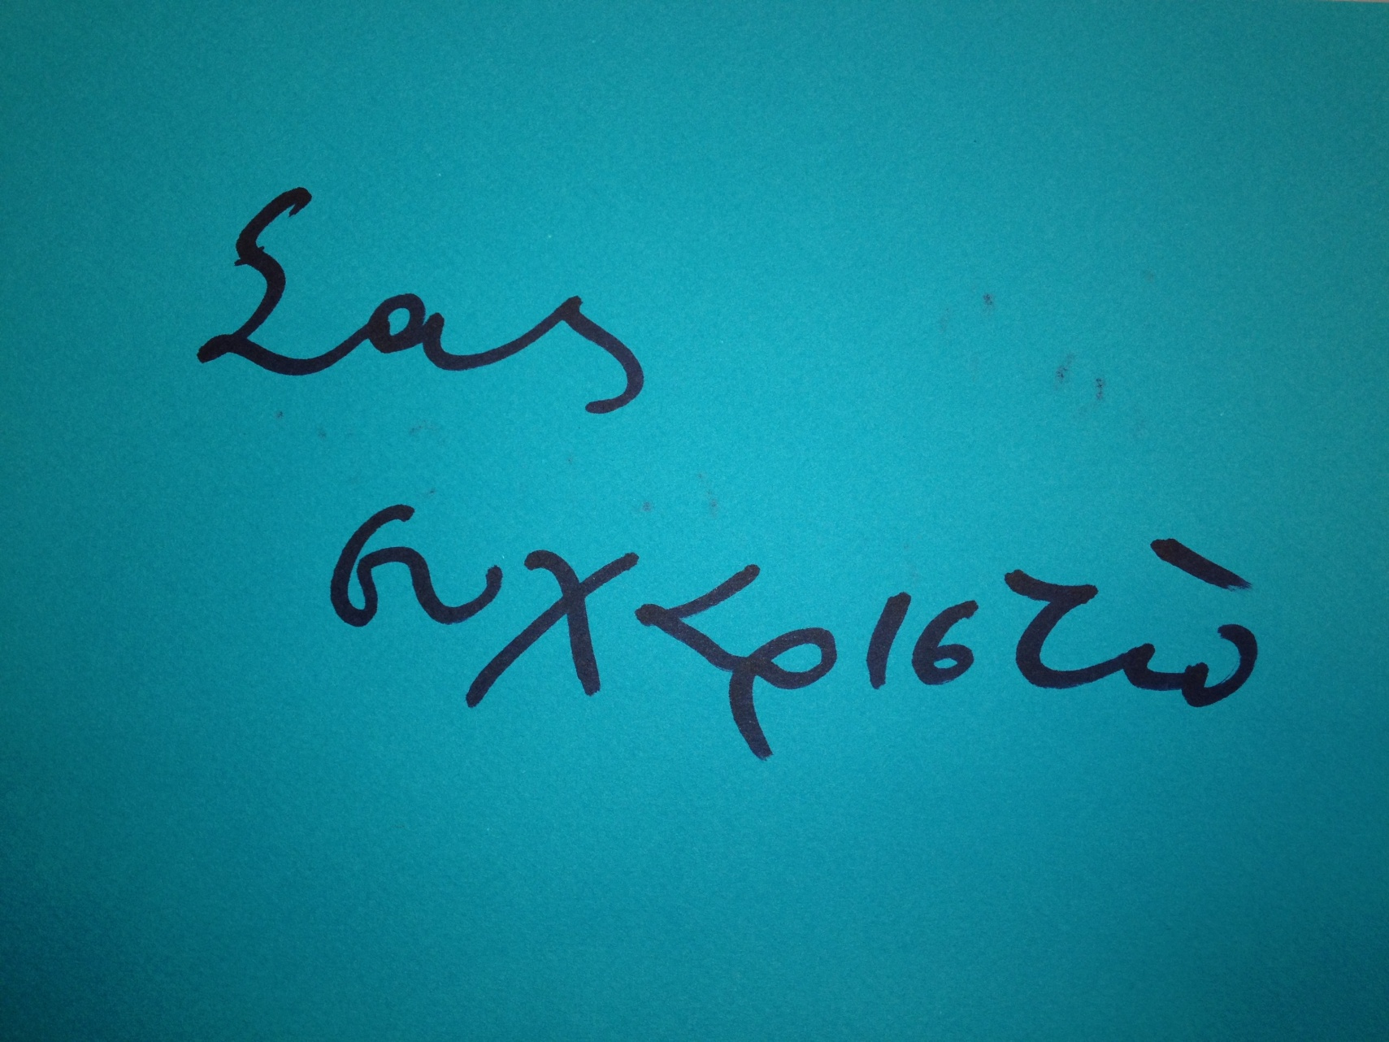
pkarka@yahoo.gr www.inerp.gr

